Slide 1
Особенности оценки использования ветроэнергетических ресурсов для зон централизованного и децентрализованного энергоснабжения.
Г.В. Ермоленко, Ю.А. Фетисова, Институт энергетики НИУ ВШЭ
Б.В. Ермоленко, РХТУ им. Д.И. Менделеева
С.В. Киселева, МГУ им. М.В.Ломоносова
Москва, 27 марта 2015 г.

Slide 2
Цели и задачи исследования
Цель исследования. Одним из первых этапов формирования сценариев развития возобновляемой энергетики и в частности ветроэнергетики является создание репрезентативной базы данных о ветроэнергетических ресурсах в целом по России с детализацией по ОЭС и по субъектам российской федерации с выделением зон ИЭС и децентрализованного электроснабжения. Эти данные являются исходной информацией как для первичного этапа инвестиционного проектирования конкретных ветроэнергетичесих комплексов, разработки региональных программ развития ветрогенерации, так и для дальнейших оценок, выводов и рекомендаций относительно государственной политики, обоснования мер государственной поддержки в области ветроэнергетики,.
Задачи исследования
Анализ и систематизация имеющейся информации о ресурсах энергии ветра в целом по России с детализацией по ОЭС и по субъектам российской федерации с выделением зон ИЭС и децентрализованного электроснабжения, отбор наиболее достоверной информации для её использования в данной работе;
Оценка и создание базы данных ресурсов энергии ветра;
Оценка и создание базы данных валового потенциала ресурсов энергии ветра;
Оценка и создание базы данных технического потенциала ресурсов энергии ветра;
Актуализация и детализация существующих карт распределения ресурсов ветровой энергии с детализацией по ОЭС и по субъектам российской федерации с выделением зон ИЭС и децентрализованного электроснабжения;
Разработка рекомендаций по актуализации информации о ресурсах энергии ветра

Slide 3
Анализ, систематизация и отбор наиболее достоверной информации о ресурсах энергии ветра для её использования в данной работе
Основной исходной информацией для оценки ресурсов энергии ветра являются средние многолетние данные по распределению (повторяемости) скоростей ветра по градациям, которые отражают, какую часть времени в течение рассматриваемого периода ветер имел определенную скорость. Следовательно, для достижения поставленной цели первоочередной задачей становится отбор наиболее достоверной информации о ветровых характеристиках, использование которой при наличии соответствующего инструментария даст требуемые результаты.
Источниками предоставления метеорологической информации подобного рода являются:
Наземная сеть метеорологических станций
Государственная сеть аэрологических станций
Дистанционные (спутниковые) станции.
Учитывая многообразие природно-климатических условий, обусловленных значительностью территории России, для обеспечения сопоставимости производимых оценок по всем заданным субъектам/зонам, выбранная база данных (БД) должна содержать репрезентативный массив данных о повторяемости скорости ветра по градациям, полученный по единой методике с мелким пространственным шагом.

Slide 4
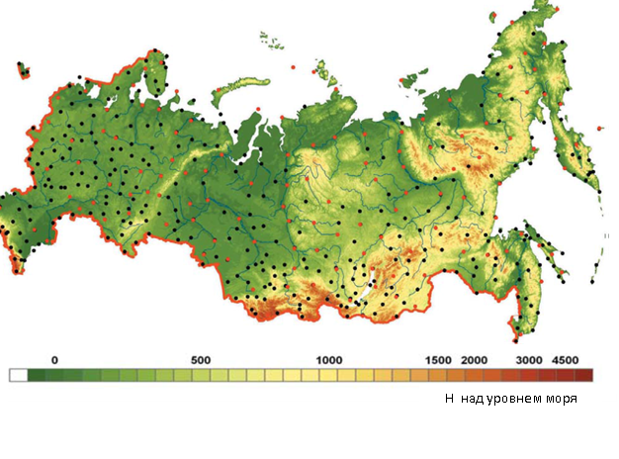
Анализ, систематизация и отбор наиболее достоверной информации о ресурсах энергии ветра для её использования в данной работе
Наземная сеть метеорологических станций
В настоящее время на территории РФ действует 454 метеостанции РКС, из которых 135 пунктов участвуют в международном обмене в рамках программы Глобальная система наблюдений за климатом (ГСНК)]. Метеостанции наземной реперной климатической сети имеют относительно равномерное распределение по территории РФ с пространственным шагом в среднем от 200 до 300 км (в районах с редкой сетью – от 300 до 500 км). В соответствии с требованиями, измерения характеристик ветра на метеорологической площадке выполняются на высоте 10—12 м от поверхности земли.
Реперная климатическая сеть России (красными кружками выделены станции, участвующие в международном обмене в рамках программы ГСНК)

Slide 5
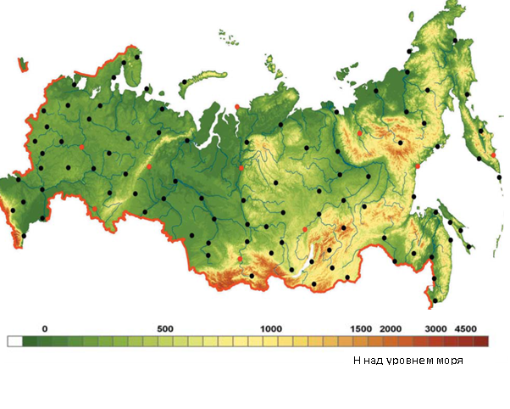
Анализ, систематизация и отбор наиболее достоверной информации о ресурсах энергии ветра для её использования в данной работе
Государственная сеть аэрологических станций
Наряду с наземными метеостанциями в России существует сеть аэрологических станций, предназначенных для получения данных о вертикальном распределении основных метеорологических величин в атмосфере от поверхности Земли. Сеть аэрологических станций значительно реже метеорологических. В настоящее время на территории РФ функционирует только 98 станций температурно-ветрового зондирования, расположенные на среднем расстоянии друг от друга от 200 до 500 км и предоставляющие данные на высотах 100, 200, 300, 500, 600м
Аэрологическая сеть России (красными кружками выделены станции, участвующие в международном обмене в рамках программы ГСНК)

Slide 6
Анализ, систематизация и отбор наиболее достоверной информации о ресурсах энергии ветра для её использования в данной работе
Дистанционные (спутниковые) станции.
В настоящее время все шире используются дистанционные (спутниковые) методы и математическое моделирование, что может обеспечить более детальный массив исходных данных при оценках ресурсов ветровой энергии. Большие возможности открываются в связи с разработкой и предоставлением в открытом доступе базы данных космического агентства США NASA SSE (NASA Surface meteorology and Solar Energy), содержащую информационный блок ветровых данных: среднемесячные значения скорости ветра на высоте 50 м над поверхностью земли (м/с), минимальные и максимальные отклонения от среднемесячной скорости ветра на высоте 50 м, повторяемость ветра, имеющего скорость в интервалах (0…2)…(19…25) м/с, среднемесячное направление ветра на высоте 50 м; среднемесячные значения скорости ветра на высоте 10 м над поверхностью земли (для условий местности типа «аэропорт»). Скорость ветра на высоте 50, 100, 150 и 300 м для разных типов поверхности

Slide 7
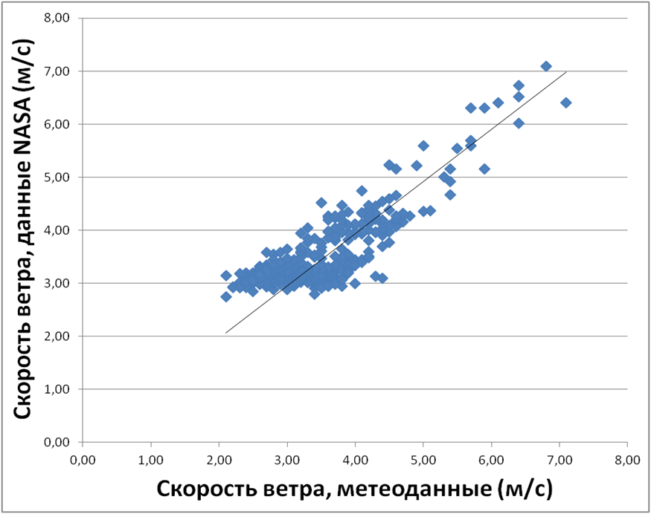
Отбор наиболее достоверной информации для её использования в данной работе
Как следует из описания методологии базы NASA SSE, при согласовании результатов расчетов с данными наземных измерений разработчики воспользовались достаточно обширным списком метеостанций, однако среди них было только 6 российских. В контексте оценки ветроэнергетических ресурсов под верификацией исходных данных понимается сравнение сопоставимых характеристик, а именно среднегодовых скоростей ветра на высоте 10 м, для наиболее географически близких точек по данным БД NASA SSE и наземных измерений на метеостанциях.
Результаты проведенной верификации проиллюстрированы в виде диаграммы рассеяния среднегодовых скоростей ветра, полученных из базы данных NASA SSE и наземных наблюдений на 399 метеостанциях. Статистическая обработка массивов данных показала высокую степень корреляции K_{корр.} = 0,818 данных наземных измерений и данных базы NASA SSE.
Таким образом, в качестве исходной информации для оценки
ветроэнергетических ресурсов использовались данные
базы NASA SSE о повторяемости скорости ветра
по градациям на высоте 50 м.

Slide 8
Оценка ветроэнергетических ресурсов
Под ветроэнергетическим ресурсом понимается средняя мощность воздушной струи единичной площади сечения – плотность энергии ветрового потока, которая при экспериментально измеренной повторяемости скорости ветра определяется как:
где
P пл.эн – плотность энергии ветрового потока, Вт/м² вертикальной поверхности;
ρ – плотность воздуха, кг/м³;
v_{i} – средняя скорость ветра на i-ом интервале скоростей ветра, м/с;
t_{i} – время, в течение которого скорость ветра находится в данном интервале скоростей.
Оценку ветроэнергетических ресурсов с детализацией по зонам ОЭС, ИЭС и децентрализованного энергоснабжения рекомендуется проводить на разных высотах. Это обусловлено тем, что при работе ВЭУ параллельно с энергосистемой в условиях развитой транспортной инфраструктуры и характерной мощности ветроэлектростанций 50-100 и более МВт, как правило, используются ВЭУ с высотой оси ветроколеса 100 м при единичной установленной мощности ВЭУ 2-3 МВт; при работе в энергоизолированных узлах можно рассматривать ВЭУ с высотой оси ветроколеса 50 м при единичной установленной мощности ВЭУ ∼1 МВт; для зон децентрализованного энергоснабжения, в особенности, расположенных в удаленных регионах, – ВЭУ с высотой оси ветроколеса не более 30 м при единичной установленной мощности ВЭУ от десятков до сотен кВт.
Исходя из вышеизложенного, база данных ресурсов энергии ветра должна содержать информацию о плотности энергии ветрового потока по России в целом и с детализацией по субъектам/зонам энергоснабжения на высотах 30, 50 и 100 м.

Slide 9
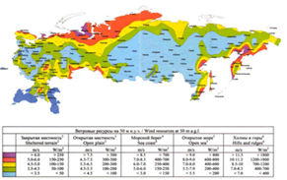
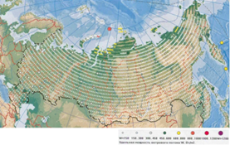
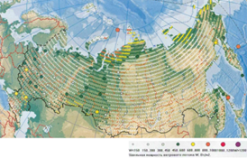
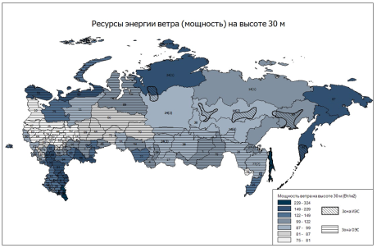
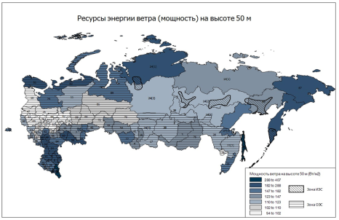
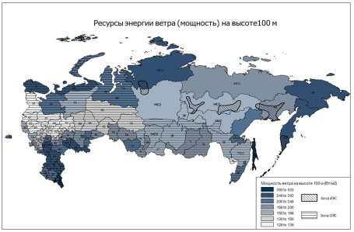
Актуализация и детализация существующих карт ресурсов энергии ветра
Анализ существующих карт распределения ветроэнергетических ресурсов по территории РФ показал, что они дают представление либо о расположении зон различной плотности энергии ветрового потока, либо о значениях плотности энергии ветрового потока в узлах координатной сетки на высотах 50 м, 100 м по всей территории Российской Федерации в целом
В связи с этим в рамках проведенной работы на основе созданной базы данных ресурсов энергии ветра были разработаны карты распределения плотности энергии ветрового потока на высотах 30, 50, 100 м по территории Российской Федерации с детализацией по субъектам и выделением зон ОЭС, ИЭС и децентрализованного энергоснабжения

Slide 10
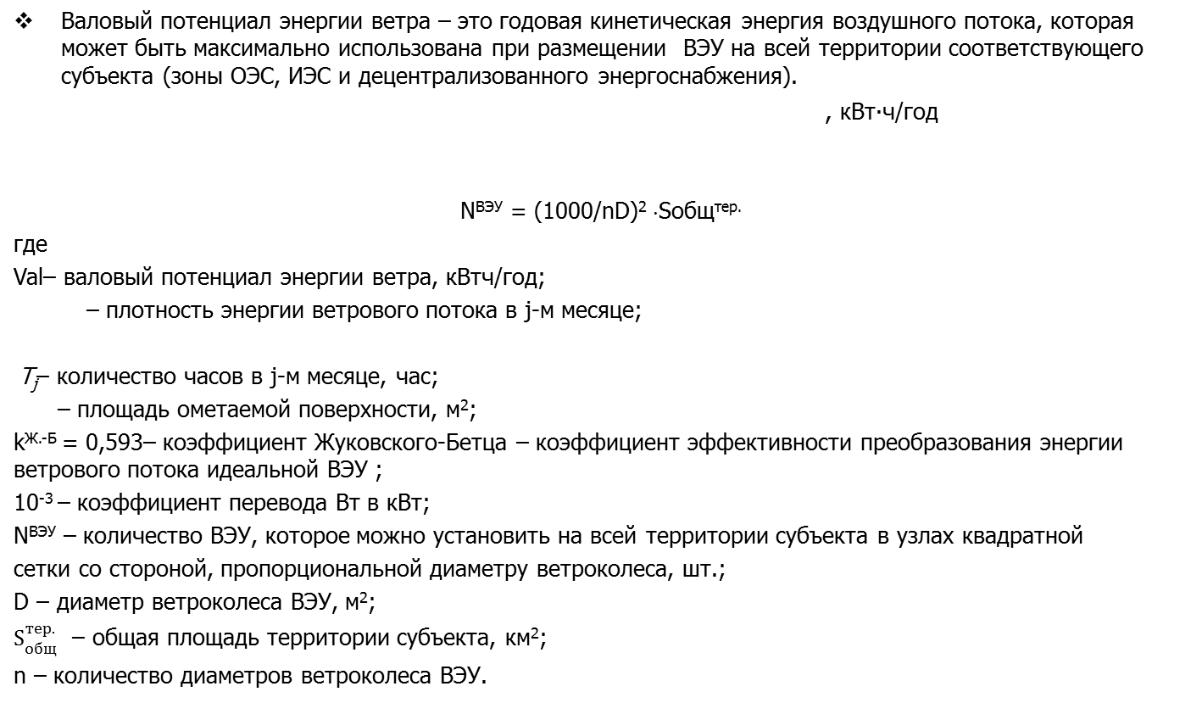
Валовый потенциал энергии ветра
Валовый потенциал энергии ветра – это годовая кинетическая энергия воздушного потока, которая может быть максимально использована при размещении ВЭУ на всей территории соответствующего субъекта (зоны ОЭС, ИЭС и децентрализованного энергоснабжения).
, кВт∙ч/год
N^{ВЭУ} = (1000/nD)² ⋅Sобщ^{тер.}
где
Val– валовый потенциал энергии ветра, кВтч/год;
– плотность энергии ветрового потока в j-м месяце;
T_{j}– количество часов в j-м месяце, час;
– площадь ометаемой поверхности, м²;
k^{Ж.-Б} = 0,593– коэффициент Жуковского-Бетца – коэффициент эффективности преобразования энергии ветрового потока идеальной ВЭУ ;
10⁻³ – коэффициент перевода Вт в кВт;
N^{ВЭУ} – количество ВЭУ, которое можно установить на всей территории субъекта в узлах квадратной
сетки со стороной, пропорциональной диаметру ветроколеса, шт.;
D – диаметр ветроколеса ВЭУ, м²;
$S_{общ}^{тер.}$ – общая площадь территории субъекта, км²;
n – количество диаметров ветроколеса ВЭУ.

Slide 11
Технический потенциал энергии ветра
Технический потенциал энергии ветра – это количество электроэнергии, которое может быть выработано из энергии ветрового потока при существующем уровне развития технологий с учетом ограничений по размещению объектов ВИЭ по видам земель.
где
Tekh – технический потенциал энергии ветра, кВтч/год
– технический параметр конкретного типа ВЭУ, выдаваемый производителем, и характеризующий мощность электрической энергии, вырабатываемой ВЭУ при скорости ветра v_{i} . Зависимость от v_{i} представляется либо в виде таблицы, либо в виде кривой для каждой модели ветрогенератора.
– количество ВЭУ, которое можно установить на потенциально доступных территориях
субъекта;
t_{ij} – повторяемость скорости ветра в i-ой градации в j-ом месяце;
T_{j}. – количество часов в j-м месяце, час.

Slide 12
Технический потенциал энергии ветра
На основании анализа баз данных технических характеристик ветрогенераторов и информации о реализованных проектах для оценки технического потенциала использования энергии ветра были выбраны три модели ветрогенераторов: 30 м - VERGNET GEV MP R 275 kW, 50 м – ENERCON E-53 810 kW, 100 м - ENERCON E-115 3000 kW. Модели фирмы ENERCON одни из наиболее распространенных на мировом рынке, используют передовые инновационные технологии генератора на постоянных магнитах прямого привода, характеризуются высокой эффективностью. Модель фирмы VERGNET разработана для эксплуатации в труднодоступных зонах, обладает самовозводящейся конструкцией, и в России уже имеется опыт установки и эксплуатации данного оборудования. Значения величины технического потенциала рассчитываются в узлах координатной сетки с шагом 1^{о}. Затем для каждого субъекта и соответствующих зон энергоснабжения определяются средневзвешенные значения для выбранных моделей.

Slide 13
Результаты расчета валового и технического потенциала энергии ветра
Валовый потенциал
Технический потенциал
Зона | Субъект РФ | На высоте 30 м |  |  | На высоте 50 м |  |  | На высоте 100 м
 |  | Плотность энергии ветрового потока, Вт/м^2 вертикальной поверхности | Валовый потенциал (за год) |  | Плотность энергии ветрового потока, Вт/м^2 вертикальной поверхности | Валовый потенциал (за год) |  | Плотность энергии ветрового потока, Вт/м^2 вертикальной поверхности | Валовый потенциал (за год)
 |  |  | млрд. кВт∙час | млн. т у.т. |  | млрд. кВт∙час | млн. т у.т. |  | млрд. кВт∙час | млн. т у.т.
0 | Россия в целом | 113,77 | 79 435,25 | 9 759,96 | 142,82 | 99 719,11 | 12 252,18 | 195,00 | 136 153,06 | 16 728,70
1 | в том числе в зоне ОЭС | 103,09 | 32 551,39 | 3 999,49 | 129,55 | 40 908,10 | 5 026,25 | 176,94 | 55 873,00 | 6 864,94
2 | в том числе в зоне ИЭС | 183,40 | 3 093,92 | 380,14 | 228,84 | 3 860,45 | 474,32 | 312,81 | 5 276,96 | 648,36
3 | в том числе в зоне децентрализованного энергоснабжения | 119,78 | 43 789,94 | 5 380,33 | 150,31 | 54 950,56 | 6 751,60 | 205,16 | 75 003,10 | 9 215,40
0 | Республика Адыгея | 111,41 | 35,39 | 4,35 | 140,01 | 44,48 | 5,46 | 190,98 | 60,67 | 7,45
1 | в том числе в зоне ОЭС | 111,41 | 35,39 | 4,35 | 140,01 | 44,48 | 5,46 | 190,98 | 60,67 | 7,45
2 | в том числе в зоне ИЭС | - | - | - | - | - | - | - | - | -
3 | в том числе в зоне децентрализованного энергоснабжения | - | - | - | - | - | - | - | - | -
Зона | Субъект РФ | На высоте 30 м |  | На высоте 50 м |  | На высоте 100 м
 |  | Технический потенциал энергии ветра (за год) |  | Технический потенциал энергии ветра (за год) |  | Технический потенциал энергии ветра (за год)
 |  | млрд кВт*ч | млн т у.т. | млрд кВт*ч | млн т у.т. | млрд кВт*ч | млн т у.т.
0 | Россия в целом | 8422,69 | 1034,87 | 13717,15 | 1685,38 | 19030,13 | 2338,17
1 | в том числе в зоне ОЭС | 5197,99 | 638,66 | 8508,35 | 1045,39 | 11866,55 | 1458,01
2 | в том числе в зоне ИЭС | 60,60 | 7,45 | 93,52 | 11,49 | 122,03 | 14,99
3 | в том числе в зоне децентрализованного энергоснабжения | 3164,10 | 388,76 | 5115,28 | 628,50 | 7041,55 | 865,17
0 | Республика Адыгея | 7,76 | 0,95 | 12,77 | 1,57 | 17,93 | 2,20
1 | в том числе в зоне ОЭС | 7,76 | 0,95 | 12,77 | 1,57 | 17,93 | 2,20
2 | в том числе в зоне ИЭС | --- | --- | --- | --- | --- | ---
3 | в том числе в зоне децентрализованного энергоснабжения | --- | --- | --- | --- | --- | ---

Slide 14
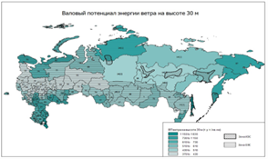
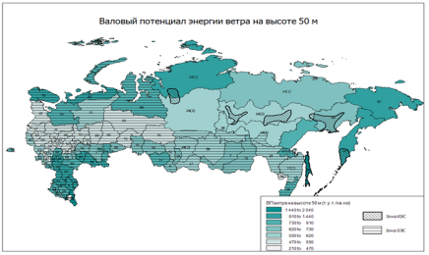
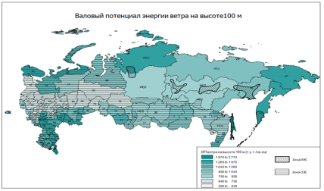
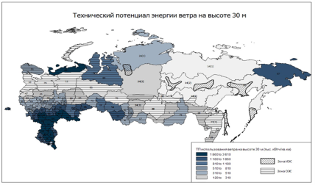
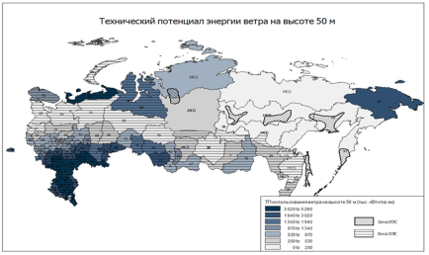
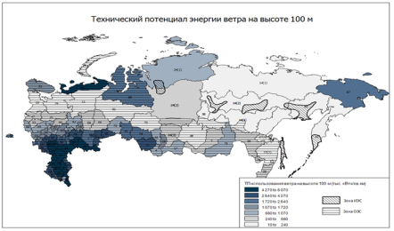
Результаты расчета валового и технического потенциала энергии ветра

Slide 15
Рекомендации и выводы
Необходима разработка более эффективных методов определения ветровых ресурсов и выявления областей с богатыми и плохо используемыми ветровыми ресурсами для увеличения количества и повышения экономической эффективности ветроэлектростанций. Современные методики должны быть улучшены так, чтобы при заданных географических координатах ветроэлектростанции на равнинной местности, местности со сложным рельефом, оффшорного расположения, хорошо или мало изученной местности, для нее с погрешностью не более 10 % осуществлялись прогнозы:
годового производства энергии;
параметров ветра, влияющих на выбор конструкции ветрогенератора;
оперативного краткосрочного производства электроэнергии
и параметров ветра.
Основные методические направления должны быть развиты
в прикладных исследованиях:
выбор площадок для ветроэлектростанций в условиях сложного рельефа;
аэродинамическое взаимовлияние ветрогенераторов и ветропарков;
условия экстремальных ветров;
ветровой профиль на высотах менее 50 и более 100 м;
краткосрочное прогнозирование.

Slide 16
Рекомендации и выводы
Также рекомендуется:
Ежегодный мониторинг отчетов развития ветроэнергетической отрасли ЕС, США. Китая, Индии, стран БРИКС.
Ежегодный мониторинг специализированных годовых отчетов Международного Энергетического Агентства (IEA), Международного Агентства по Возобновляемой Энергии (IRENA), Всемирного Совета
по Ветроэнергетике (GWEC), Европейской Ветроэнергетической Ассоциации (EWEA), национальных ветроэнергетических ассоциаций.
Ежегодный мониторинг материалов международных конференций и выставок в области
ветроэнергетики.
Требуется уточнение границ зон децентрализованного энергоснабжения по данным о расположении ЛЭП и пунктов, в которых отсутствует централизованное электроснабжение (по данным сайтов РЭК, иных органов исполнительной власти субъектов Российской Федерации, энергоснабжающих организаций). Актуализация данных выражается в их корректировке и должна быть проведена в соответствии с данными о линиях электропередач и населенных пунктах, расположенных в зонах децентрализованного энергоснабжения.
Необходимо уточнение изменения границ земель сельхозназначения.

